Slide 1
ЕГЭ - 2017
Новый формат
Задания № 17
Автор работы:
учитель русского языка
и литературы МАОУ «Открытая (сменная)
общеобразовательная школа № 1» г.Перми
Сидорова Татьяна Григорьевна

Slide 3
17
Какие правила надо знать?

Slide 4
Вводными являются слова, сочетания слов и предложения, которые выражают отношение говорящего к высказанному, дают общую оценку сообщения, а также указывают на источник сообщения, связь с контекстом и т. д. Значение оценочности - модальной, эмоциональной, экспрессивной - ведущее значение вводных конструкций. Вставные конструкции содержат дополнительные сообщения, попутные сведения. Они разъясняют, толкуют, комментируют в разных отношениях основное предложение.
Например: Стало быть, по-вашему, физическим трудом должны заниматься все без исключения? (Ч. )
..Муму, по обыкновению, осталась его дожидаться (Т.) ;
Но, по слухам, какая-то часть упорно сражалась под Каменском (Фад.) .

Slide 10
…чтобы не растеряться…
17
Упражнения

Slide 11
1345

Slide 12
1

Slide 14
145

Slide 15
235

Slide 17
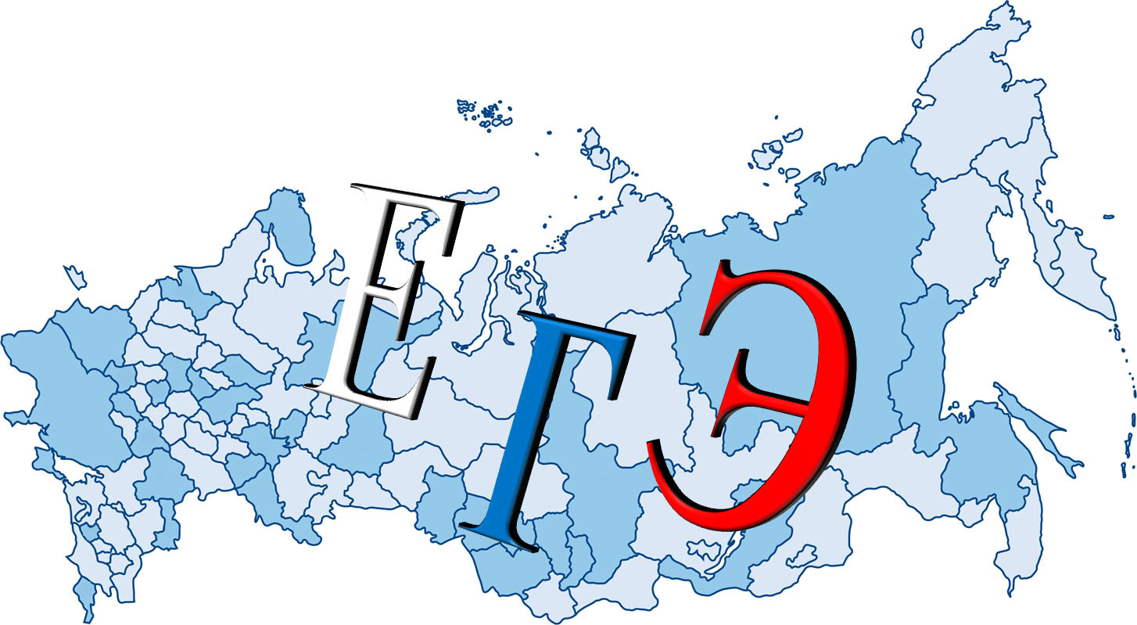
Источники:
https://im2-tub-ru.yandex.net/i?id=2ab5e825bdb1d301fcdfbf9f665f327a&n=33&h=215&w=287
http://down.ctege.info/ege/2017/zadaniya/rus/rus2017zadanie17teoriya+praktika.pdf
https://dpbfm6h358sh7.cloudfront.net/images/1044156/117714345.jpg
http://4ege.ru/russkiy/53581-zadanie-17-ege-po-russkomu-yazyku.html

